Slide 1
Всероссийская акция «Дни защиты от экологической опасности» МАДОУ ЦРР детском саду № 50

Slide 2
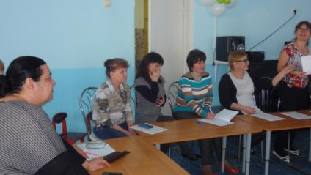
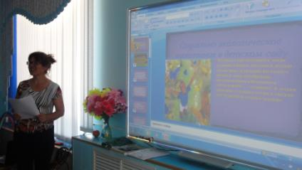
Экологический проект «Любовь к природе воспитываем с детства»
Notes:
Обмен мнениями и опытом по экологическому воспитанию между педагогами

Slide 3
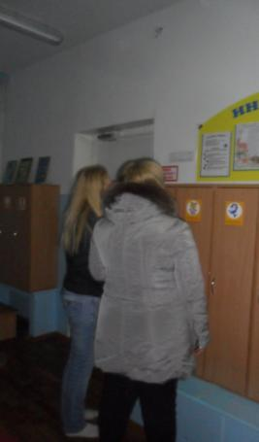
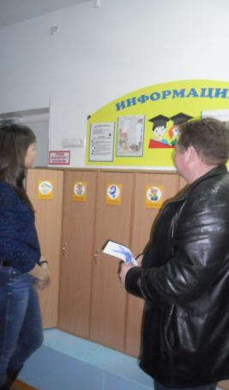
«Помогите сохранить город чистым»
Notes:
Наглядная агитация между родителями

Slide 4
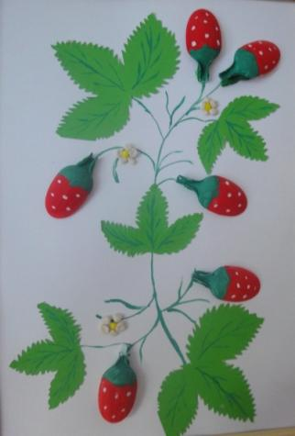
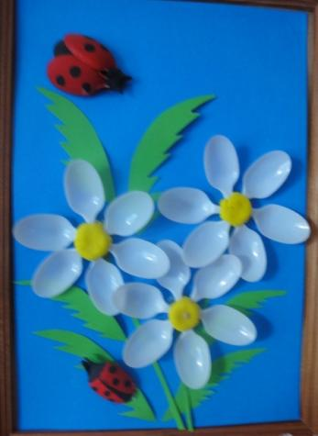
Вторая жизнь упаковки «Делаем поделки»
Notes:
Поделки из одноразовых ложек детей подготовительной группы

Slide 5
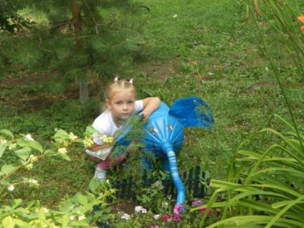
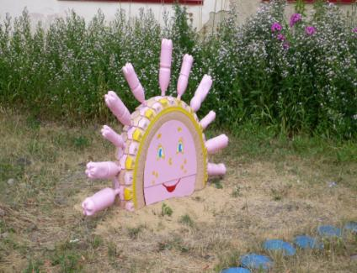
Вторая жизнь упаковки «Наше веселое лето»
Notes:
Использованные материалы: пластиковые бутылки разных размеров, колесо, сифон

Slide 6
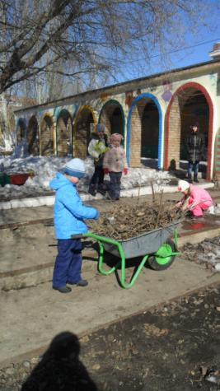
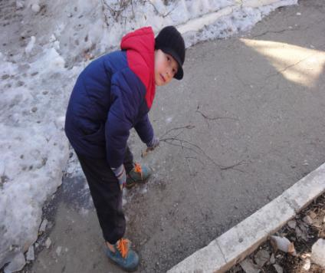
«Мусор –враг территории детского сада»
Notes:
Сделаем наш участок чистым

Slide 7
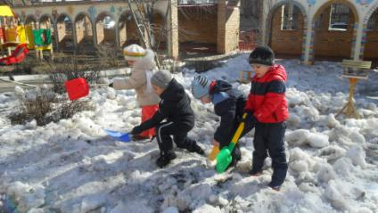
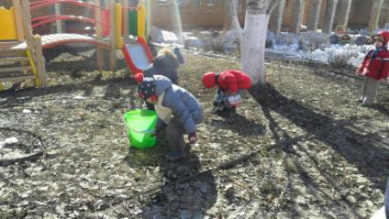
«Мусор –враг территории детского сада»
Notes:
Трудовое воспитание: экология души

Slide 8
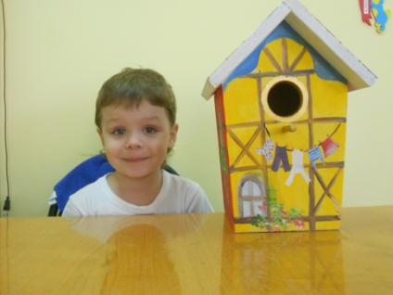
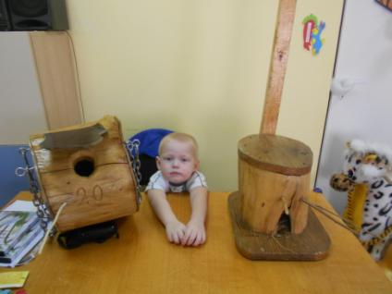
«Любовь к природе. Помоги птицам»
Notes:
Изготовление скворечников для птиц совместно с родителями

Slide 9
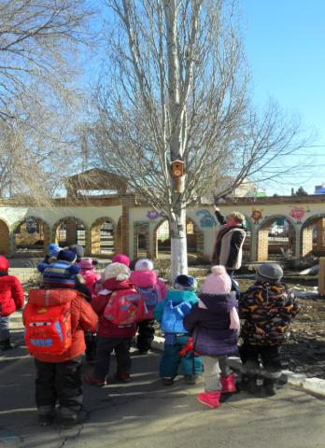
«Любовь к природе. Помоги птицам»
Notes:
Ждем новых жильцов!

